Slide 1
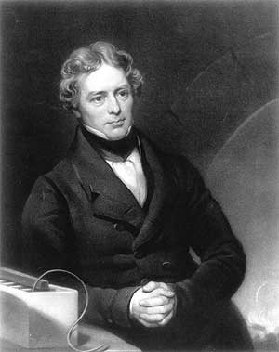
МАЙКЛ ФАРАДЕЙ (1791-1867рр.)
Підготував
Студент факультету КД
Групи ГМаш-2001
Цись Євгеній

Slide 2
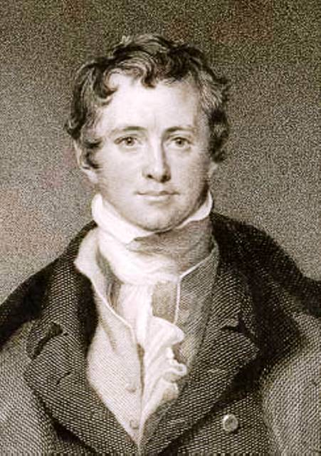
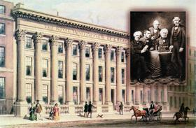
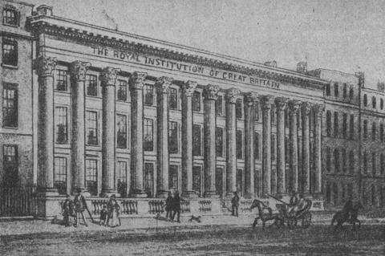
Майкл Фарадей народився поза шлюбом і проживав у сім'ї коваля. Він закінчив початкову школу, й на цьому його формальне навчання завершилося, однак хлопець продовжував займатися самоосвітою. У віці 13 років поступив на навчання до власника книжної лавки й майстерні, що переплітала книжки. Робота в книжковій майстерні дала йому можливість багато читати. Він відвідував публічні лекції, зокрема лекції Гемфрі Деві в Королівському інституті. Деві відіграв велику роль у рішенні Фарадея присвятити себе науці. Фарадей звернувся до Деві з проханням прийняти його на роботу в Королівський інститут, і в 1813 р. його бажання здійснилося.
Г.Деві

Slide 3
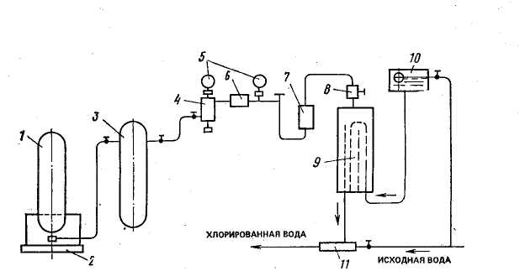
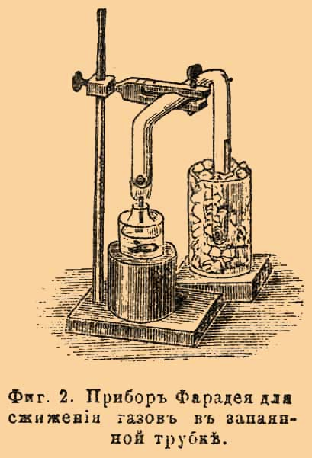
У 1813—1815 рр., мандруючи разом з Деві Європою, Фарадей відвідав лабораторії Франції та Італії. Наукова діяльність Фарадея в подальшому проходила у стінах Королівського інституту, де він спочатку допомогав Деві в хімічних експериментах, а пізніше розпочав самостійні дослідження з хімії. До найважливіших із них належать одержання бензолу (1825), зрідження хлору (1823) і деяких інших газів. Він здійснив низку відкриттів у інших галузях фізики, серед них особливо відомий метод зрідження газів.

Slide 4
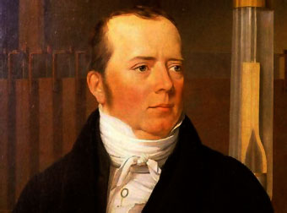
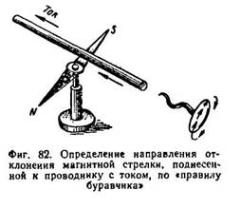
Ім'я Фарадея одержало певну вагу в наукових колах, у 1825 р. він став директором лабораторії, у 1827 р. професором Королівського інституту. Талановитий експериментатор, наділений науковою інтуїцією, Фарадей поставив кілька дослідів, під час яких відкрив фундаментальні фізичні закони та явища. Ознайомившись з роботою Християна Ерстеда про відхилення магнітної стрілки поблизу провідника зі струмом (1820), Фарадей зайнявся дослідженням зв'яку між електричними й магнітними явищами і в 1821 р. вперше відкрив обертання магніта навколо провідника зі струмом і обертання провідника зі струмом навколо магніта.
Х.Ерстед

Slide 5
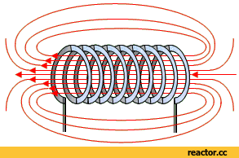
Протягом наступних 10 років Фарадей намагався «перетворити магнетизм в електрику»; його дослідження завершилося в 1831 р. відкриттям електромагнітної індукції. Він детально вивчив явище електромагнітної індукції, вивів її основний закон, з'ясував залежність індукційного струму від магнітних властивостей середовища, дослідив явище самоіндукції й екстраструми замикання та розмикання. Відкриття явища електромагнітної індукції зразу ж набуло великого наукового й практичного значення; воно лягло в основу електротехніки.

Slide 6
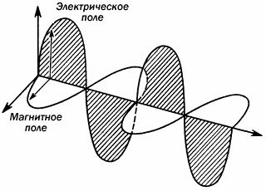
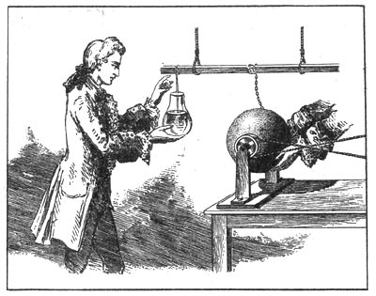
Фарадей висловив нові ідеї, які пізніше повністю виправдали себе, стосовно природи струму й магнетизму, механізму провідності в різних середовищах і т. д. Він довів однозначність різних видів електрики: одержаної від тертя, «тваринної», «магнітної» і т. д. Фарадей уперше запропонував уявлення про електричне та магнітне поля.

Slide 7
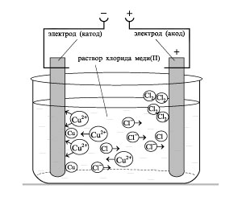
Намагаючись встановити кількісні співвідношення між різними видами електрики, Фарадей розпочав дослідження електролізу, відкрив його закони (1833–1834) і ввів термінологію, що збереглася в цій галузі досі. Закони електролізу стали вагомим свідченням на користь дискретності речовини й електрики. У 1840 р., ще до відкриття закону збереження енергії, Фарадей висловив думку про єдність «сил» природи (різних видів енергії) та їхнє взаємне перетворення. Він увів уявлення про силові лінії, вважав, що вони фізично існують. Ідеї Фарадея про електричне й магнітне поля здійснили великий вплив на розвиток усієї фізики.
У 1832 р. Фарадей висловив думку про те, що поширення електромагнітних взаємодій є хвильовим процесом, який відбувається зі скінченною швидкістю.

Slide 8
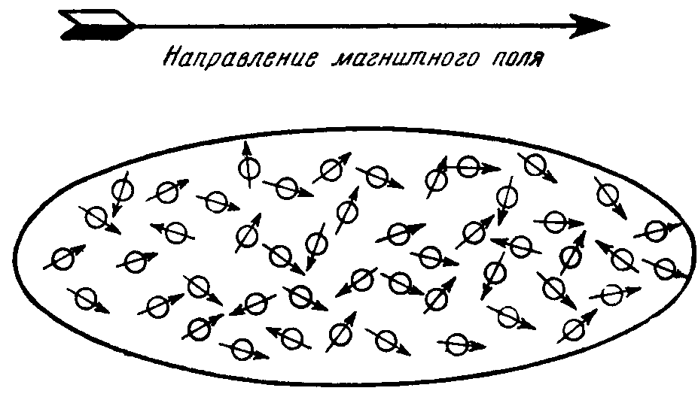
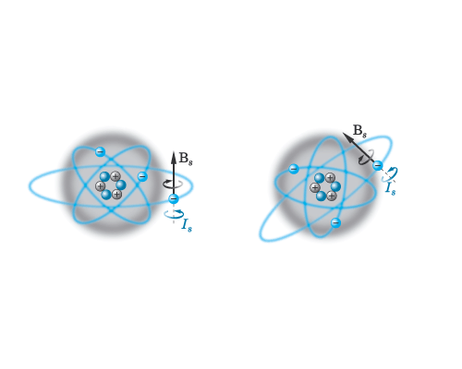
У 1845 р., досліджуючи магнітні властивості різних матеріалів, Фарадей відкрив явище парамагнетизму й діамагнетизму. У 1845 р. він відкрив обертання площини поляризації світла в магнітному полі (ефект Фарадея). Це було перше спостереження зв'язку між магнітними й оптичними явищами, які пізніше одержали підтвердження в електромагнітній теорії світла Дж. Максвелла. Фарадею першому належить думка про зв'язок електричних, магнітних та світлових явищ.

Slide 9
Благодійні лекції Фарадея
З 1826-го року Фарадей почав читати свої знамениті різдвяні лекції. Одна із найбільш популярних називалася “Історія свічки з точки зору хімії”. Пізніше вона була видана окремою книгою і стала одним із перших науково-популярних видань у світі. Ця ініціатива була підхоплена і розвинута багатьма іншими науковими організаціями. Вчений не припиняв наукової діяльності до самої смерті.
Однак вчений прославився не лише численними відкриттями. Фарадей хотів, щоб його відкриття були зрозумілі навіть тим, хто не отримав спеціальної освіти. Для досягнення своєї мети він зайнявся популяризацією наукових знань.

Slide 10
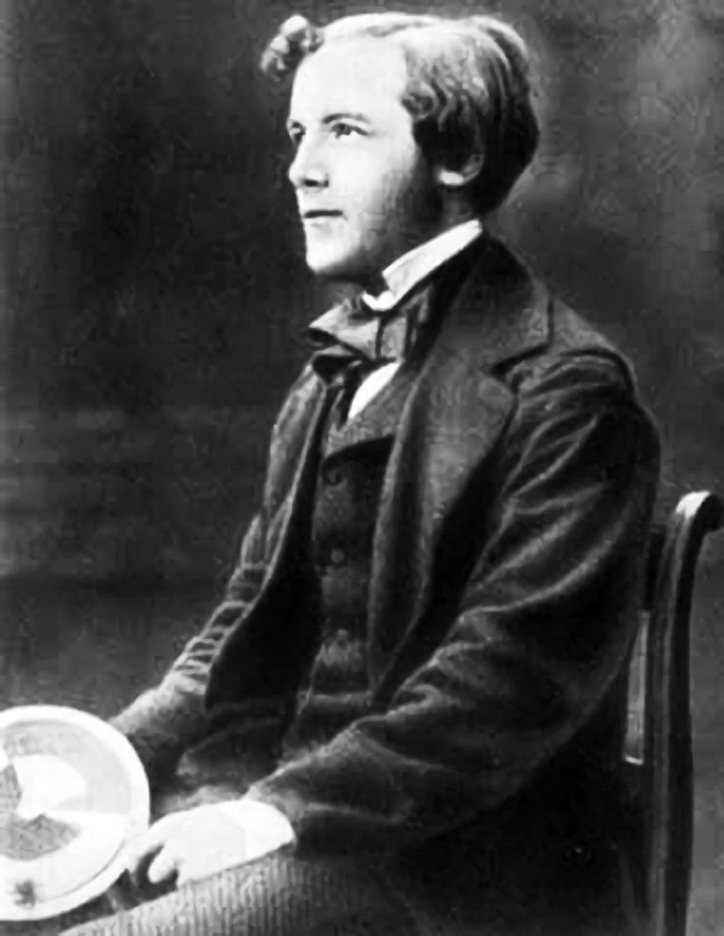
Вперше ідеї Фарадея «перевів» на загальноприйняту математичну мову Максвелл. У передмові до свого «Трактату з електрики і магнетизму» (1873) він писав: «По мірі того, як я просувався вперед у вивченні Фарадея, я переконався, що його спосіб розуміння явища також має математичний характер, хоча він і не предстає перед нами „вдягненим“ у шати загальноприйнятих математичних формул»
Дж.Максвелл

Slide 11
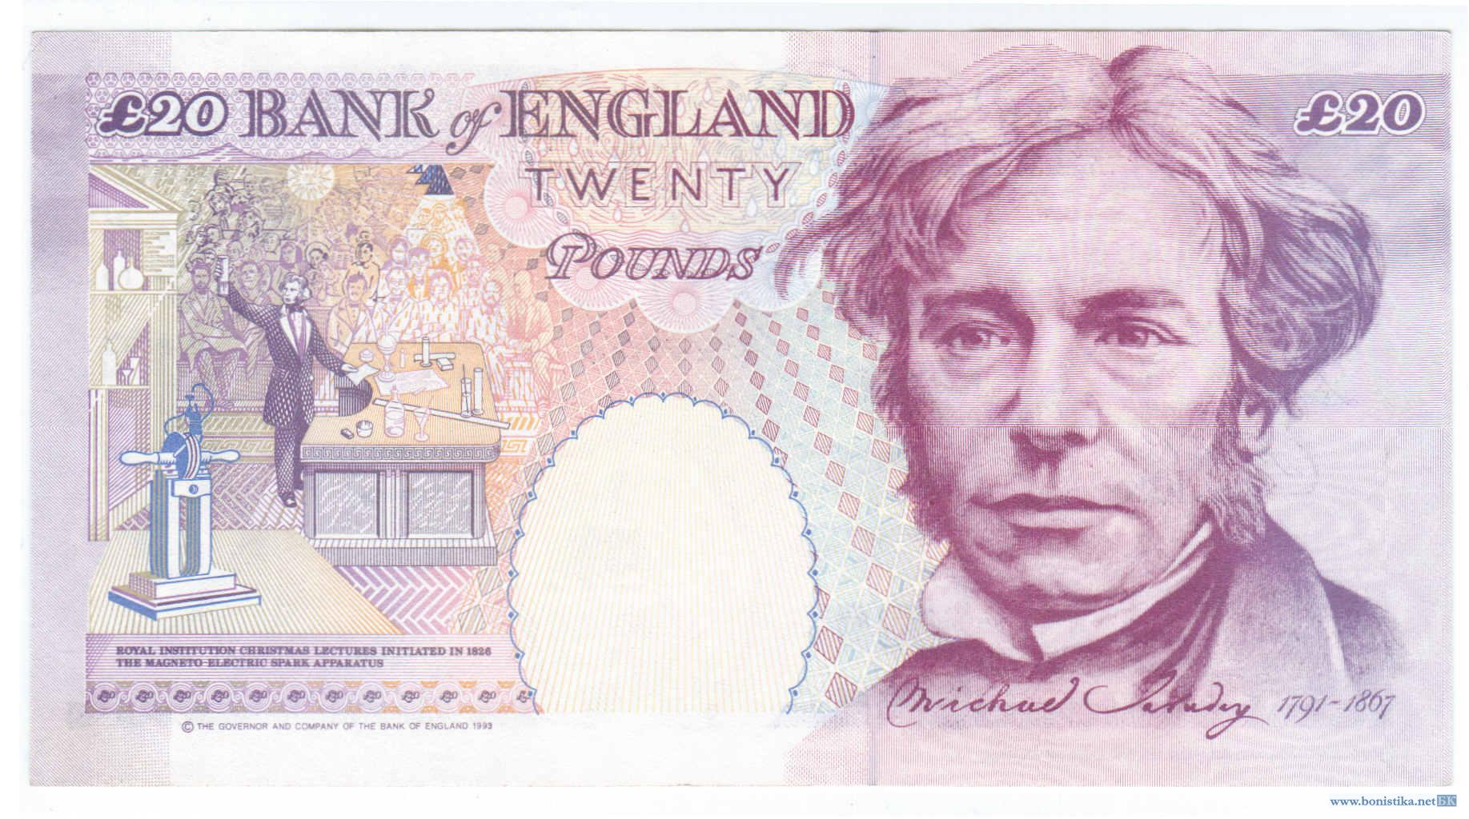
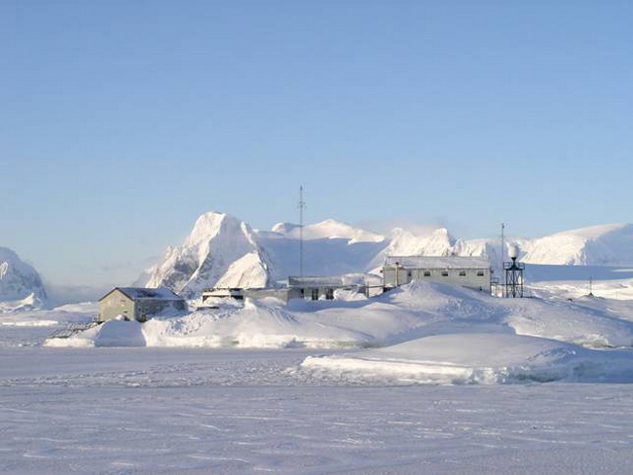
На честь Фарадея названа одиниця вимірювання ємності — Фарад, а також стала Фарадея. З 1977 по 1996 роки ім'я вченого носила британська антарктична станція Фарадей (нині це українська станція Академік Вернадський). З 1991 до 2001 року зображення Фарадея виднілося на звороті 20-фунтових банкнот серії E, випущених Банком Англії. Він був зображений під час лекції в Королівському інституті.

Slide 12
ДЯКУЮ
ЗА
УВАГУ

